Slide 1
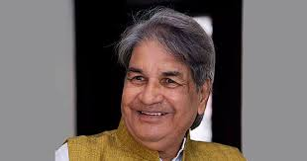
हस्तीमल हस्ती गजल

Slide 2
हस्तीमल हस्ती
जीवन परिचय

Slide 3
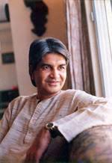
हस्तीमल हस्ती
साहित्यिक परिचय

Slide 4
खुद-ब-खुद हमवार हर इक रास्ता हो जाएगा
मुश्किल के रु-ब-रु- जब हौसला हो जाएगा

Slide 5
वो किसी के आसरे की आस क्यों रख्ये भला
जिसका रिश्ता है जड़ो से खुद हरा हो जाएगा

Slide 6
प्यार की दुनिया से नाता जोड़कर देखो कभी
जिसको छु दोंगे वो पत्थर आईना हो जाएगा

Slide 7
सिख ले ऐ दोस्त अपने आप से यारी का फन
वरना तेरा जिंदगी से फासला हो जाएगा

Slide 8
ऊँचे – ऊँचे सर भी उस दिन शर्म से झुक जाएँगे
जब भी उनका आईना से सामना हो जाएगा

Slide 9
बख्श दे या रब मुझे भी कोई मीठी-सी कसक
मेरे जीने का भी कोई आसरा हो जाएगा

Slide 10
तुम हवाएँ ले के आओ मै जलाता हुँ चिराग
किसमें कितना दम है यारो फैसला हो जाएगा

